Slide 1
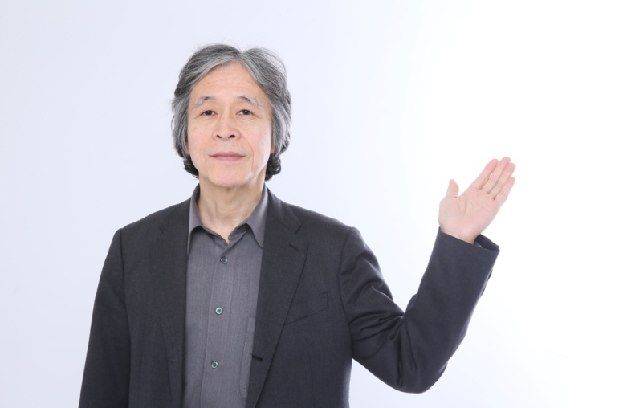
Ｎｏ．１ ピン・ウト・コロリで大往生
 | 男性 | 女性
平均寿命 | 79歳 | 86歳
健康寿命 | 70歳 | 73歳
自立して健康に生活できない期間 | 9年 | 13年
ピンピンしたあとウトウトしながらコロリと逝く
●平均寿命と健康寿命の差を短くしましょう
●大往生の３要件が重要です
大往生の３要件
①健康で長生き
②苦しまない
③周りの人が安心

